Slide 1
ESCUELA NORMAL DE EDUCACIÓN PREESCOLAR Licenciatura en Educación Preescolar Ciclo Escolar 2020-2021
CURSO:
Trabajo Docente y Proyectos de Mejora Escolar
Maestra Fabiola Valero Torres
6º Semestre
“B”
UNIDAD 1
Actividad:
Lecciones Aprendidas
Alumna: Paola Arisbeth Gutiérrez Cisneros
Núm. Lista #6
Saltillo, Coahuila a
18/03/2021

Slide 2
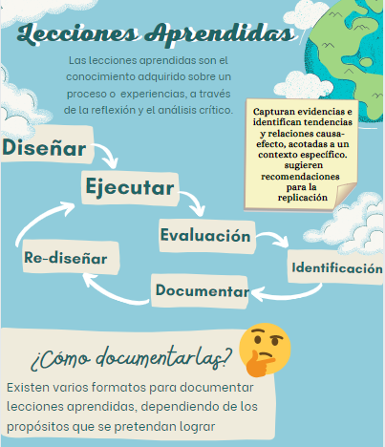
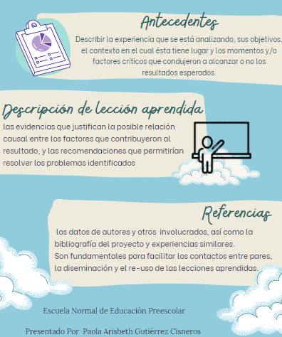

Slide 3
RÚBRICA DE EVALUACIÓN DE UNA INFOGRAFÍA
ASPECTOS | 4 | 3 | 2 | 1
Patrón organizativo | Están presentes todos los elementos propios de una infografía (título, cuerpo, fuentes y créditos), existe un equilibrio perfecto entre el texto y la imagen. | Están presentes todos los elementos propios de una infografía (título, cuerpo, fuentes y créditos), la información visual y textual están bastante bien equilibradas. | Falta alguno de los elementos característicos de una infografía (título, cuerpo, fuentes o créditos) y/o no existe un buen equilibrio entre la información visual y textual. | Solo presenta uno o dos de los elementos propios de una infografía (título, cuerpo, fuentes o créditos) y/o la información visual y textual no está equilibrada.
Diseño | La información está distribuida de una manera visualmente muy atractiva, la combinación de colores es muy armónica y la tipografía empleada es legible y muy apropiada. | La información está distribuida de una manera visualmente bastante atractiva, la combinación de colores es adecuada y la tipografía empleada es legible y apropiada. | La información está distribuida de una manera visualmente poco atractiva, los colores no se combinan de una manera demasiado armónica y/o la tipografía no es la más apropiada. | La información está distribuida de una visualmente nada atractiva, los colores no se combinan de manera armónica y/o la tipografía empleada es inapropiada y poco legible.
Contenido | En la infografía aparecen recogidos con mucha claridad todos y cada uno de los conceptos e ideas claves del tema. | En la infografía aparecen recogidas con bastante claridad todas o la mayor parte de las ideas claves del tema. | En la infografía no aparecen recogidas todas las ideas claves del tema pero sí las más relevantes. | En la infografía no se reflejan la mayor parte de las ideas fundamentales del tema.
Elementos visuales | Todas las imágenes empleadas poseen unas dimensiones perfectas y apoyan con total claridad el mensaje que se quiere transmitir. | Todas las imágenes empleadas poseen unas dimensiones adecuadas y apoyan con claridad el mensaje que se quiere transmitir. | No todas las imágenes empleadas poseen las dimensiones adecuadas y/o no apoya de una manera clara el mensaje que se quiere transmitir. | La mayor parte de las imágenes no poseen unas dimensiones adecuadas y no se adecúan al mensaje que se quiere transmitir.
Corrección lingüística | No se aprecian errores ortográficos, morfosintácticos ni de puntuación. | Aparecen uno o dos errores ortográficos, morfosintácticos o de puntuación. | Aparecen tres o cuatro errores ortográficos, morfosintácticos o de puntuación. | Aparecen cinco o más errores ortográficos, morfosintácticos o de puntuación.

